Slide 1
Presentació del curs
DAW2 - MP06

Slide 2
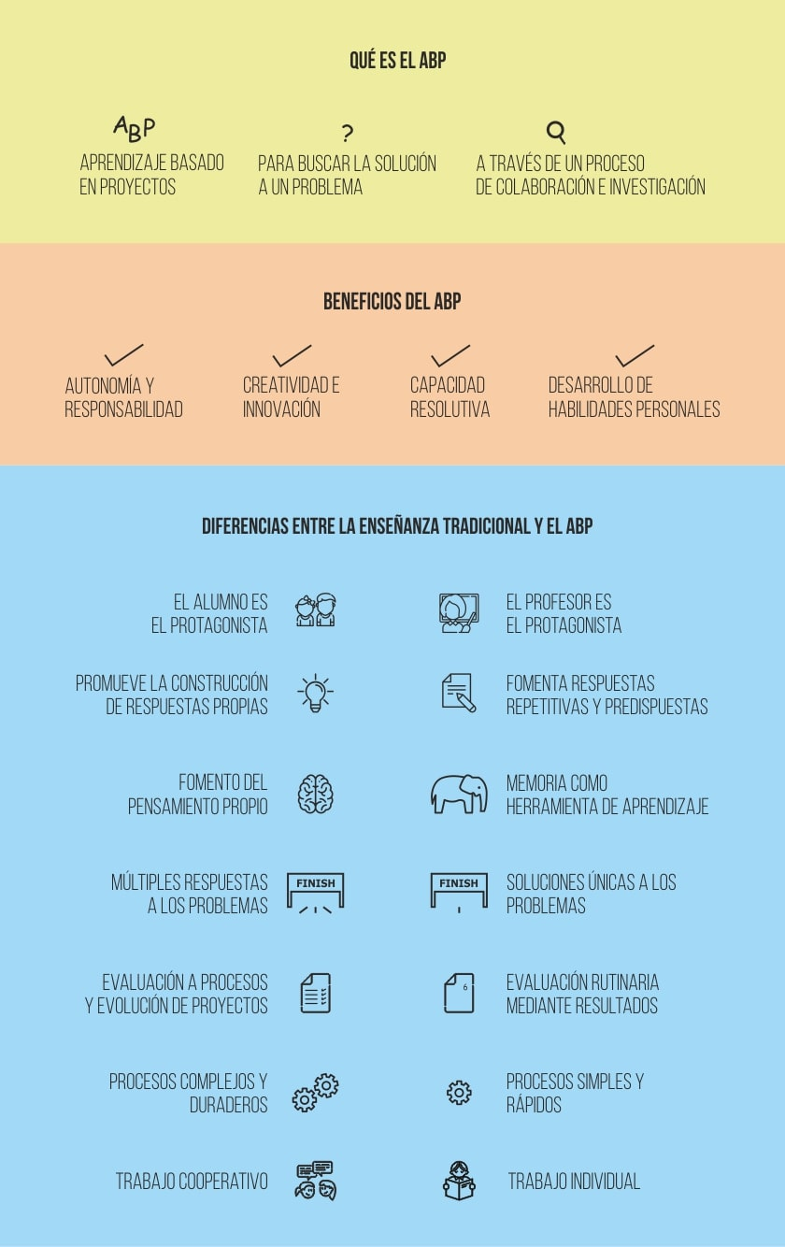
Aprendizaje Basado en Proyectos (ABP)

Slide 3

Contenidos
Framework Angular
Front-End
Incluye HTML + CSS
M.V.C
TypeScript (Orientado a Objetos)

Slide 4

Consejos a tener en cuenta
Se fomentará el autoaprendizaje.
Colaborar y ayudar es la base para avanzar.
Flexibilidad para progresar.
Se aprende equivocándose.
Para equivocarse hay que intentarlo.
Hay que esforzarse.
Keep Calm !!
¡ Recordad que copiar, no es ayudar !

